Slide 2
Partner Team
Auftraggeber: Energiegenossenschaft Eferding
Kontakt: Ing. Herbert Pötzlberger, MSc
Betreuungslehrer: DI Josef Doppelbauer
PARTNER
Projektleiter: Lukas Knoll
Projektmitglied: Niklas Graf
Projektmitglied: Sebastian Mandl
TEAM
Notes:
Auftraggeber: Energiegenossenschaft Eferding
Ansprechpartner: Ing. Herbert Pölzlberger
Betreuungslehrer: Josef Doppelbauer

Slide 3

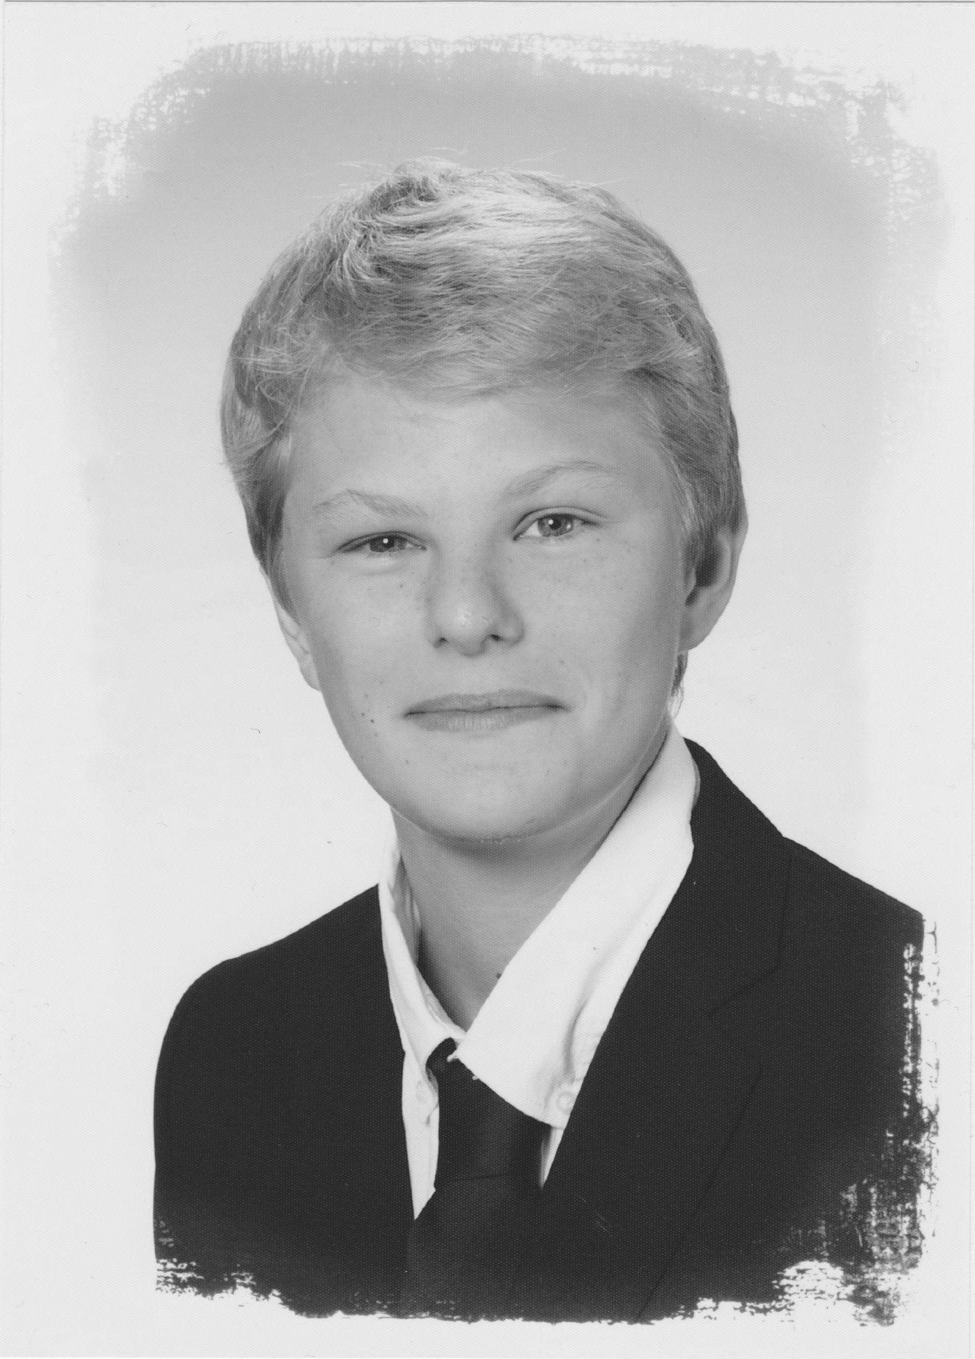

Das Team
Projektleiter
Lukas Knoll
Teammitglied
Niklas Graf
Teammitglied
Sebastian Mandl
Notes:
Maximal 1 Folie mit Projektteam und Auftraggeber!

Slide 4
Was ist AEMS?
AEMS ist ein System zur Überwachung von Energieverbräuchen in öffentlichen Gebäuden.
Daten werden gesammelt und ausgewertet. Begutachtung mittels Statistiken, Berichten und Benachrichtigungen.

Slide 5
Warum AEMS?
Verbrauchsübersicht: Einfach und doch umfangreich
Anpassbares Alarmsystem bei Verbrauchsabweichungen
Verfügbarkeit: Sowohl am Desktop-PC als auch am Smartphone/Tablet
Notes:
Übersicht über den Energieverbrauch: Einfach und doch umfangreich!
Anpassbares Alarmsystem bei starken Abweichungen des Verbrauchs!

Slide 6
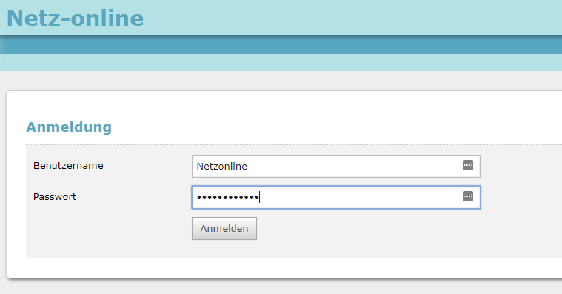
Integration mit Netz-online

Slide 7
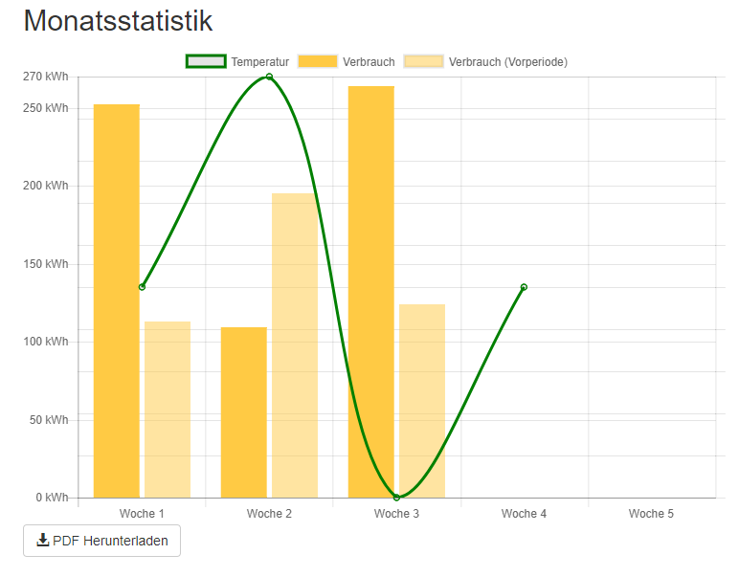
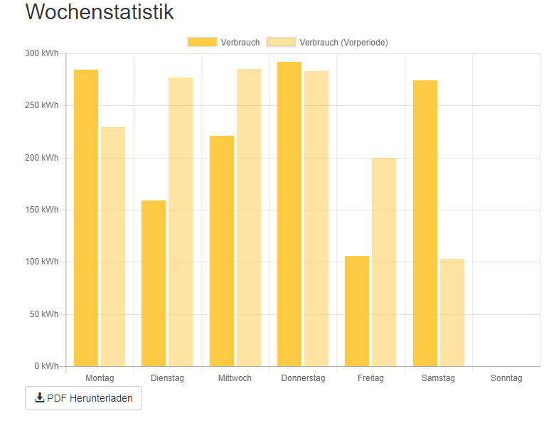
Verbrauchs-statistiken

Slide 8
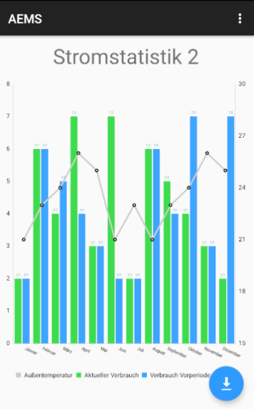
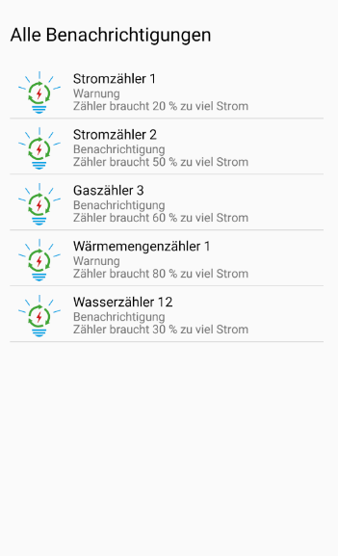
Unterwegs immer informiert

Slide 9
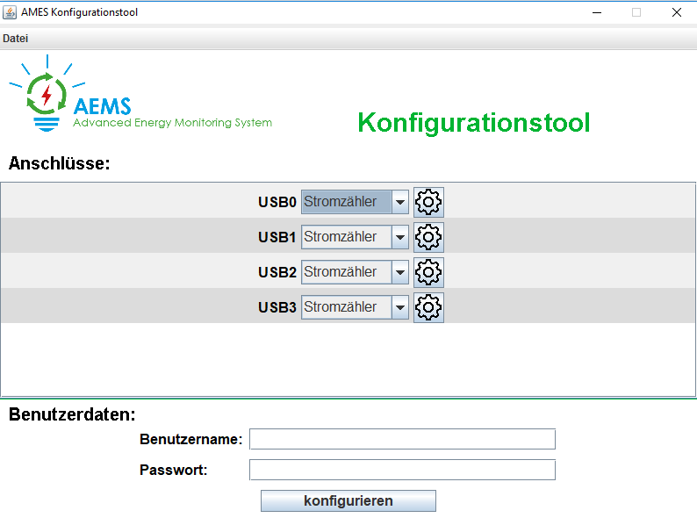
Raspberry PI Tool

Slide 10
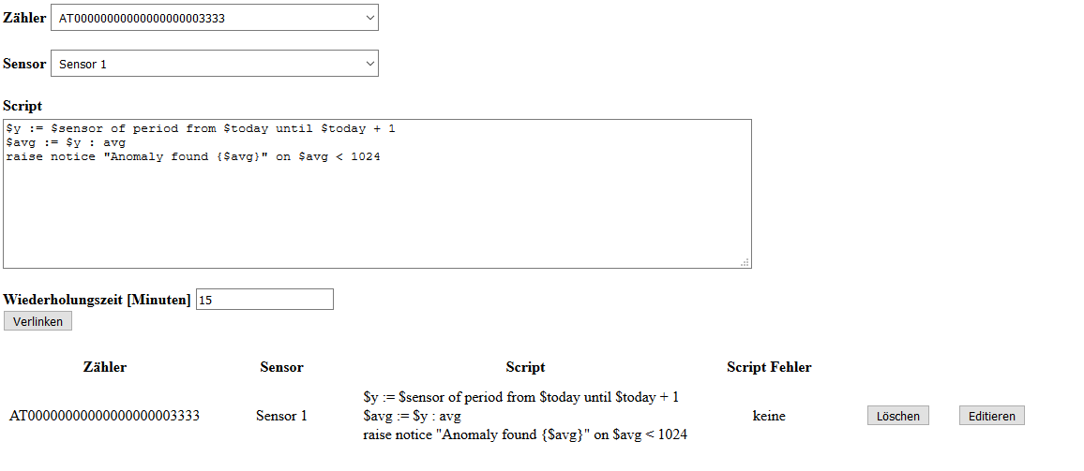
AEMS Scripting Language

Slide 11
Zweistufige Registrierung
Registrierung
E-Mail Bestätigung
Freigabe durch einen Administrator
Bei der Registrierung müssen Benutzername und Passwort von Netzonline eingegeben werden.
Somit wird verhindert, dass sich jemand unter falschem Namen registriert.

Slide 12
Vision
Erweiterung des Anwendungsbereiches von AEMS – Zugang auch für Unternehmen und Privathaushalte.
Erweiterung der Software um nützliche Features für Smartphone und Web.

Slide 13

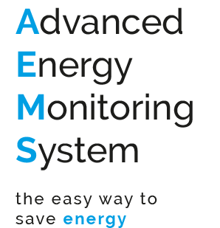
Vielen Dank

